Slide 1
«Чтение в современной семье: аспекты изучения на примере Тульской области»
V научно-практическая лаборатория «Изучаем чтение: форматы и практики»
Бобкова Татьяна Владимировна,
заведующий отделом методического обеспечения и проектного развития библиотек Тульской области ГУК ТО «Региональный библиотечно-информационный комплекс», г. Тула
Российская государственная детская библиотека,
20-21 марта 2024 года

Slide 2
ОБЛАСТНАЯ ПРОГРАММА ПО СЕМЕЙНОМУ ЧТЕНИЮ НА 2022-2024 ГГ.
Подготовительный этап
Цикл профессиональных мероприятий
Анализ деятельности библиотек
Конкурс библиотечных идей
Основной этап
Информационно-аналитическое пособие «Семейное чтение в муниципальных библиотеках Тульской области»
Ежегодные профессиональные мероприятия
Организация и проведение мероприятий муниципальными библиотеками
Областное библиотечное исследование «Современные тенденции семейного чтения»

Slide 3

ОБЛАСТНОЕ БИБЛИОТЕЧНОЕ ИССЛЕДОВАНИЕ «СОВРЕМЕННЫЕ ТЕНДЕНЦИИ СЕМЕЙНОГО ЧТЕНИЯ»
Ч. 1 «Домашняя библиотека: за и против», 01.06.-01.10.2022 г.
Ч. 2 «Совместное чтение – процесс увлекательный», 15.08.-15.10.2023 г.
Ч. 3 «Круг чтения современной семьи», 2024 г.

Slide 4
ОБЪЕКТ, ПРЕДМЕТ, ЦЕЛЬ И ЗАДАЧИ ИССЛЕДОВАНИЯ
Объект исследования – домашние библиотеки семей Тульской области.
Предмет исследования – отдельные качественные и количественные характеристики домашних библиотек в семьях региона на современном этапе.
Цель исследования: получение реалистичного портрета домашней библиотеки и изучение ее роли в чтении семьи региона.
Задачи исследования:
- выявить процент семей, имеющих домашние библиотеки;
- раскрыть содержание домашних библиотек;
- выяснить наличие традиций семейного чтения в семьях области;
- определить роль традиционной библиотеки во «временном пополнении»
домашней библиотеки.

Slide 5
ПОНЯТИЯ «ДОМАШНЯЯ БИБЛИОТЕКА» И «СЕМЬЯ» В РАМКАХ ИССЛЕДОВАНИЯ
«Домашняя библиотека» – собрание книг для личного пользования владельца или более широкого круга лиц /семьи/.
Количественные характеристики домашних библиотек:
- от 1 книги до 100-1000 экз.
- абсолютные величины.
«Семья» – группа живущих вместе близких родственников или объединение людей, сплоченных общими интересами.

Slide 6
КРУГ УЧАСТНИКОВ ИССЛЕДОВАНИЯ
2830 семей
2654 – бумажное анкетирование
176 – онлайн-анкетирование
460 детей
возраст от 7 до 17 лет
интервью
видеофиксация
бумажная фиксация

Slide 7
АСПЕКТЫ ИЗУЧЕНИЯ СЕМЕЙНОГО ЧТЕНИЯ

Slide 8
АСПЕКТЫ ИЗУЧЕНИЯ СЕМЕЙНОГО ЧТЕНИЯ

Slide 9
АСПЕКТЫ ИЗУЧЕНИЯ СЕМЕЙНОГО ЧТЕНИЯ

Slide 10
АСПЕКТЫ ИЗУЧЕНИЯ СЕМЕЙНОГО ЧТЕНИЯ

Slide 11
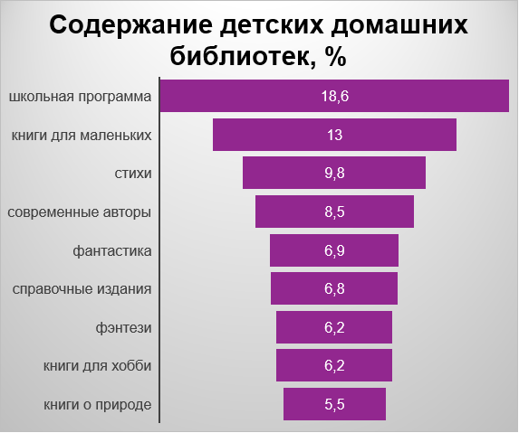
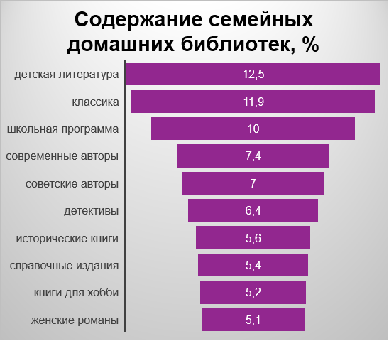
АСПЕКТЫ ИЗУЧЕНИЯ СЕМЕЙНОГО ЧТЕНИЯ

Slide 12
АСПЕКТЫ ИЗУЧЕНИЯ СЕМЕЙНОГО ЧТЕНИЯ

Slide 13

ИТОГИ ИССЛЕДОВАНИЯ «ДОМАШНЯЯ БИБЛИОТЕКА: ЗА И ПРОТИВ»
Книга и чтение в зеркале социологии: XXI век : сборник статей / Рос. нац. б-ка ; сост. : А. Г. Макарова, А. С. Степанова, В. В. Ялышева. — Санкт-Петербург : Изд-во РНБ, 2023. — 281 с.
https://nlr.ru/publ/ann1.php?id=451

Slide 14

ОБЛАСТНОЕ БИБЛИОТЕЧНОЕ ИССЛЕДОВАНИЕ «СОВРЕМЕННЫЕ ТЕНДЕНЦИИ СЕМЕЙНОГО ЧТЕНИЯ»
Ч. 1 «Домашняя библиотека: за и против», 01.06.-01.10.2022 г.
Ч. 2 «Совместное чтение – процесс увлекательный», 15.08.-15.10.2023 г.
Ч. 3 «Круг чтения современной семьи», 2024 г.

Slide 15
ОБЪЕКТ, ПРЕДМЕТ, ЦЕЛЬ И ЗАДАЧИ ИССЛЕДОВАНИЯ
Объект исследования – процесс совместного чтения в семьях Тульской области.
Предмет исследования – конкретные качественные и количественные характеристики процесса совместного чтения в семьях региона на современном этапе.
Цель исследования: изучение процесса совместного чтения в семьях Тульской области.
Задачи исследования:
- выявить процент семей в Тульской области, практикующих совместное
чтение;
- раскрыть содержание процесса совместного чтения;
- определить роль библиотеки в процессе совместного чтения семьи.

Slide 16
ПОНЯТИЯ «СЕМЬЯ» И «СОВМЕСТНОЕ ЧТЕНИЕ» В РАМКАХ ИССЛЕДОВАНИЯ
«Семья» – группа живущих вместе близких родственников или объединение людей, сплоченных общими интересами.
«Совместное чтение» = «Семейное чтение»
Горенинцева В.Н. Семейное чтение как помогающая практика в условиях социально-культурных трансформаций / В.Н. Горенинцева, А.Н. Губайдуллина, Т.Д. Подкладова ; под общ. ред. А.Н. Губайдуллиной. – Томск : Издательский Дом ТГУ, 2019. – 208 с.

Slide 17
КРУГ УЧАСТНИКОВ ИССЛЕДОВАНИЯ
1703 семьи
1032 – бумажное анкетирование
671 – онлайн-анкетирование
643 ребенка
возраст от 7 до 17 лет
интервью
бумажная фиксация

Slide 18
АСПЕКТЫ ИЗУЧЕНИЯ СОВМЕСТНОГО ЧТЕНИЯ

Slide 19
АСПЕКТЫ ИЗУЧЕНИЯ СОВМЕСТНОГО ЧТЕНИЯ

Slide 20
АСПЕКТЫ ИЗУЧЕНИЯ СОВМЕСТНОГО ЧТЕНИЯ

Slide 21
АСПЕКТЫ ИЗУЧЕНИЯ СОВМЕСТНОГО ЧТЕНИЯ

Slide 22
АСПЕКТЫ ИЗУЧЕНИЯ СОВМЕСТНОГО ЧТЕНИЯ

Slide 23
АСПЕКТЫ ИЗУЧЕНИЯ СОВМЕСТНОГО ЧТЕНИЯ

Slide 24
АСПЕКТЫ ИЗУЧЕНИЯ СОВМЕСТНОГО ЧТЕНИЯ

Slide 25
АСПЕКТЫ ИЗУЧЕНИЯ СОВМЕСТНОГО ЧТЕНИЯ

Slide 26
АСПЕКТЫ ИЗУЧЕНИЯ СОВМЕСТНОГО ЧТЕНИЯ

Slide 27
АСПЕКТЫ ИЗУЧЕНИЯ СОВМЕСТНОГО ЧТЕНИЯ

Slide 28
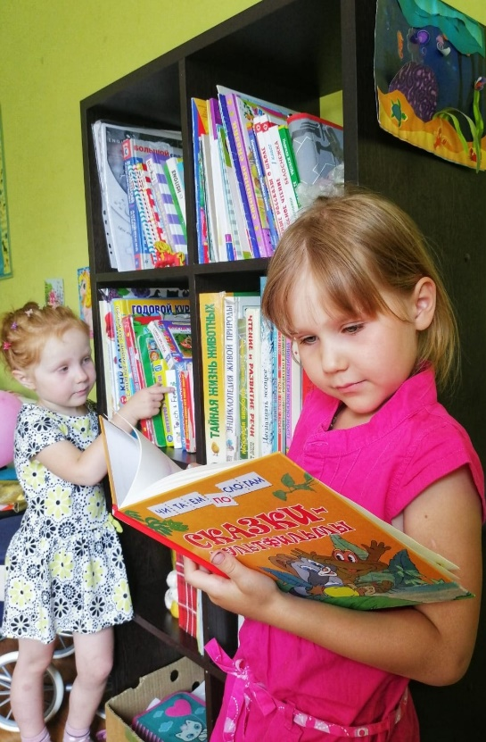
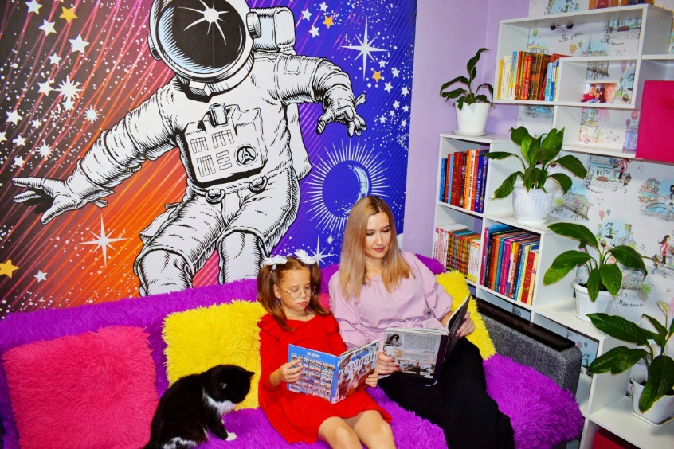
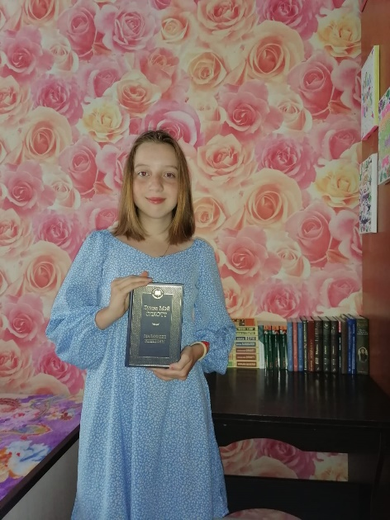
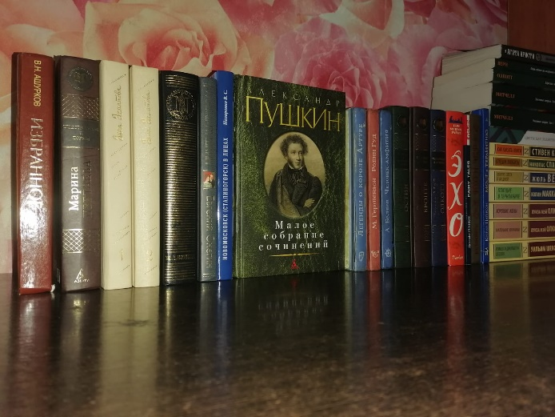
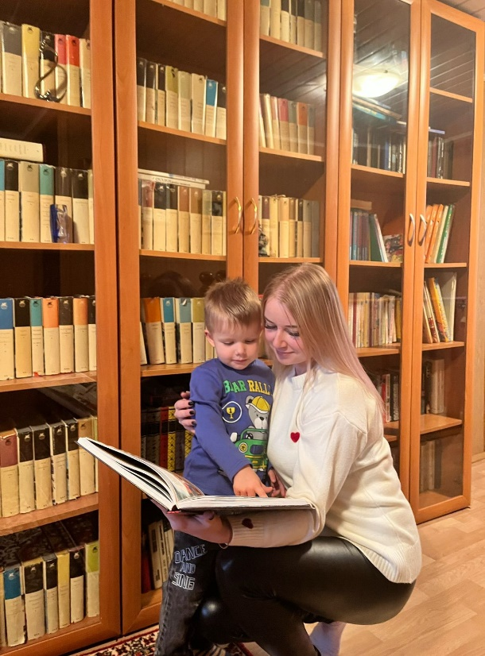

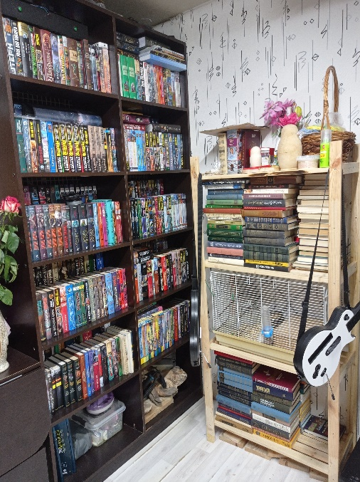
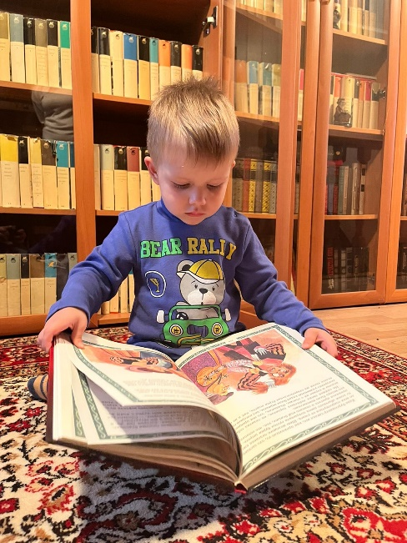
МОТИВАЦИОННЫЕ КОНКУРСЫ-2022

Slide 29

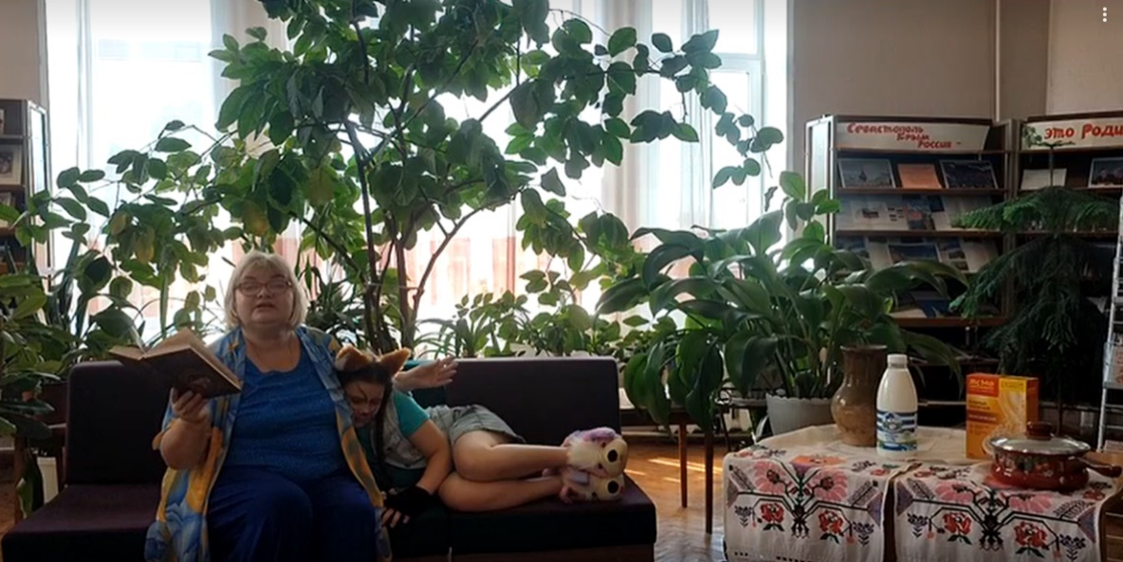
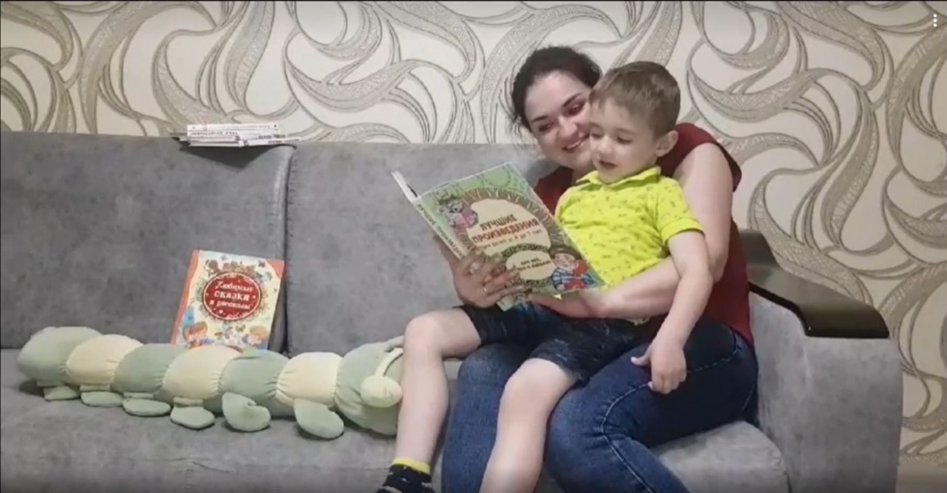
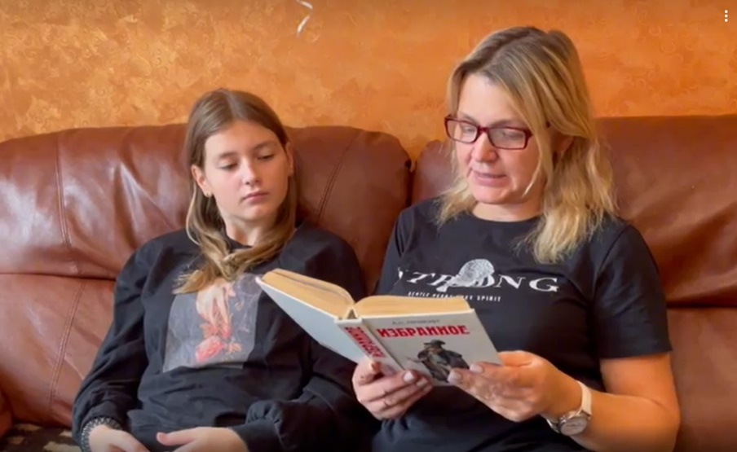
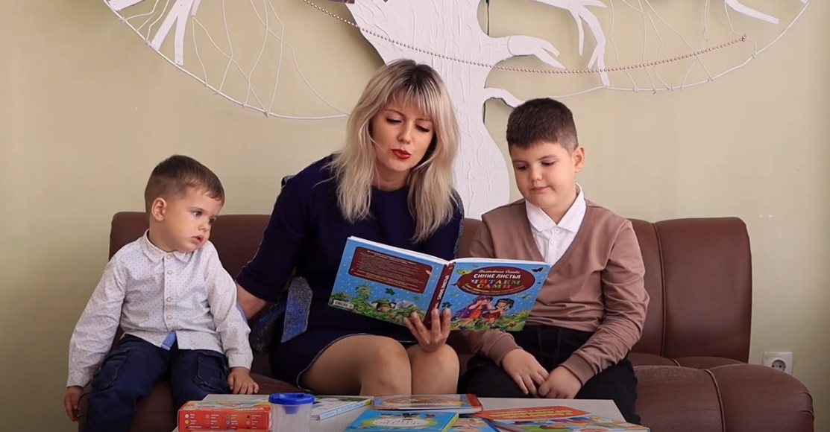
МОТИВАЦИОННЫЕ КОНКУРСЫ-2023

Slide 30

ОБЛАСТНОЕ БИБЛИОТЕЧНОЕ ИССЛЕДОВАНИЕ «СОВРЕМЕННЫЕ ТЕНДЕНЦИИ СЕМЕЙНОГО ЧТЕНИЯ»
Ч. 1 «Домашняя библиотека: за и против», 01.06.-01.10.2022 г.
Ч. 2 «Совместное чтение – процесс увлекательный», 15.08.-15.10.2023 г.
Ч. 3 «Круг чтения современной семьи», 2024 г.

Slide 31
СПАСИБО ЗА ВНИМАНИЕ!

